Slide 1
Άλγεβρα και εφαπτομένες καμπυλών
8^{η} Διεθνής Μαθηματική Εβδομάδα
Σωτήρης Δ. Χασάπης, MSc
Μαρία Δ. Πουλούδη, MSc
Θεσσαλονίκη, 2016

Slide 2
Ορισμοί…

Slide 3
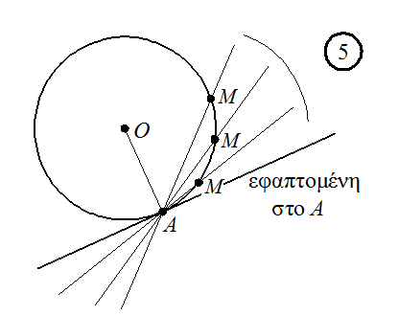
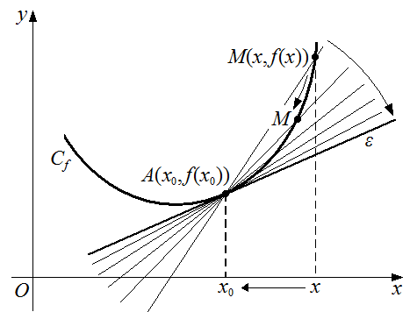
Στο σχολικό της Γ΄ Λυκείου…
Notes:
Αλλά πιο πριν τι;;;

Slide 4
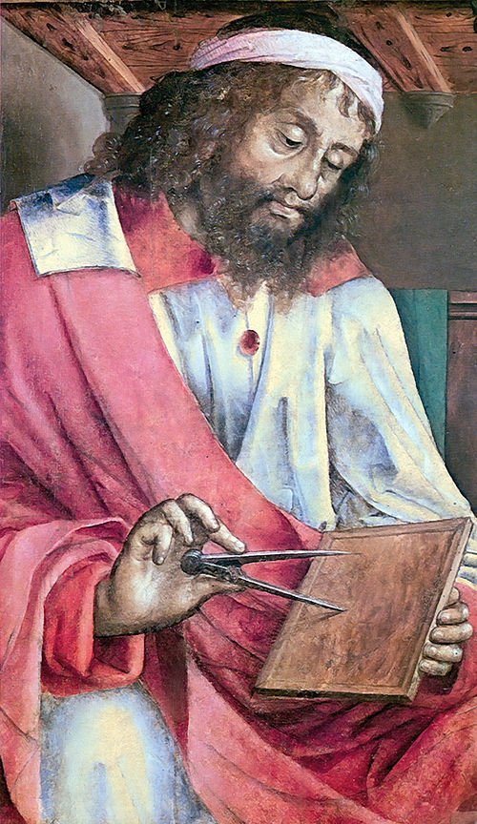
Ευκλείδης
Εφαπτομένη σε κύκλο: «Μία ευθεία λέγεται ότι εφάπτεται κύκλου εκείνη, η οποία απτόμενη του κύκλου και προεκβαλλομένη δεν τέμνει τον κύκλο»
Ευκλείδης.ggb

Slide 5
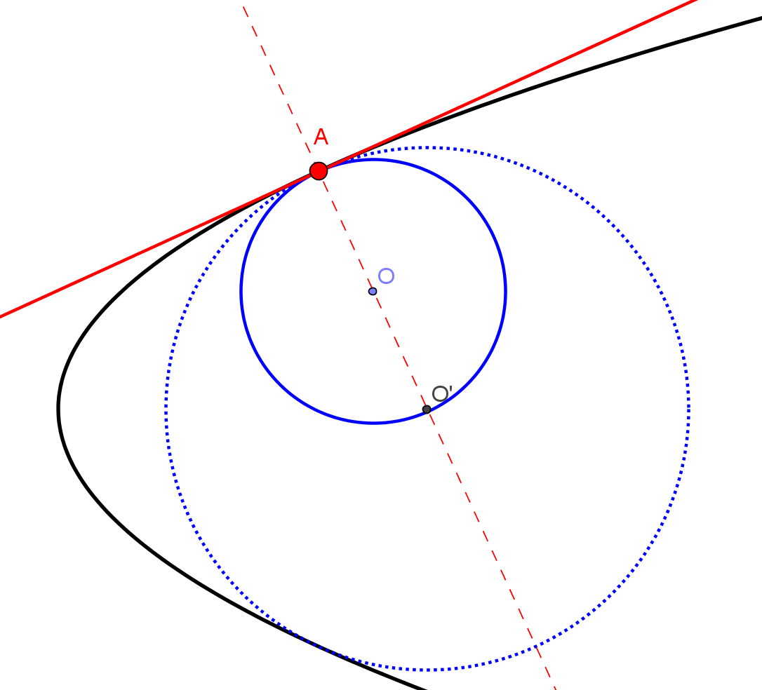
Απολλώνιος ο Περγαίος
225 π.Χ.
Κωνικές τομές
Συγκριτικός προσδιορισμός
Εφαπτομένη = Μία ευθεία τέτοια ώστε καμία άλλη ευθεία δε θα μπορούσε να βρίσκεται μεταξύ αυτής και της καμπύλης.

Slide 6
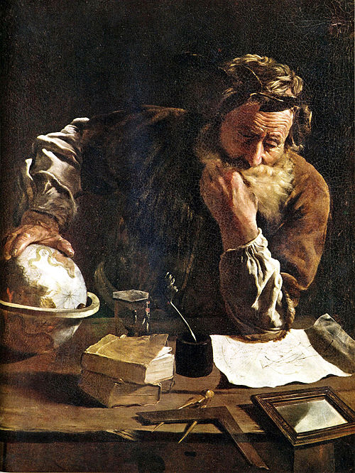
Αρχιμήδης
Εφαπτομένη σε σπείρα
«Κινητικός» προσδιορισμός
…η τροχιά ενός σημείου που κινείται κατά μήκος της καμπύλης και διαφεύγει από αυτήν στη διεύθυνση της κίνησής του
Σπείρα.ggb

Slide 7
Descartes

Slide 8
Fermat

Slide 9
Μαθητές
Αντίληψη εφαπτομένης μέσω της περίπτωσης του κύκλου ήδη από το γυμνάσιο.
Εφαπτομένη = Μοναδικό σημείο τομής
Έως Β΄ λυκείου στις κωνικές τομές.
Άλλες προσεγγίσεις έχουμε;

Slide 10
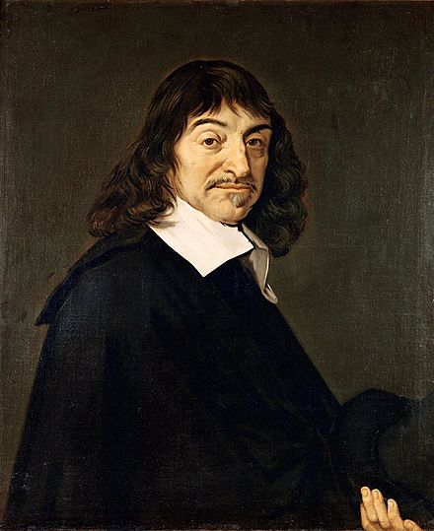
Προσεγγίζοντας μέσω κατάλληλου κύκλου - Descartes
Εύρεση κύκλου εφαπτόμενου στην καμπύλη στο κατάλληλο σημείο.
Descartes.ggb
Αλγεβρικός προσδιορισμός

Slide 11
…Descartes
Αντικατάσταση στην πρώτη εξίσωση
Μοναδικότητα η σημείου επαφής
Μοναδικότητα λύσης προηγούμενης εξίσωσης
Ισότητα πολυωνύμων :

Slide 12
…Descartes
Η μέθοδος λειτουργεί καλά για τετραγωνικές καμπύλες
Οι πράξεις γίνονται επίπονες σε καμπύλες μεγαλύτερης τάξης.
Στην εποχή μας μπορεί οι πράξεις να γίνουν με Η/Υ.

Slide 13
Fermat
Οριακή θέση τέμνουσας σε ζητούμενο σημείο επαφής (Coolidge: αργά αποδεκτή)
Σύμπτωση σημείων τομής της τέμνουσας.
Fermat: Πρώτο μισό 17^{ου} αι.
1629: Γράμμα στον Depagnet.
Notes:
Σύμφωνα με τον Coolidge, η ιδέα της εφαπτομένης ως οριακή θέση μίας τέμνουσας, όταν τα δύο σημεία τομής τείνουν να συμπέσουν στο ζητούμενο σημείο επαφής έγινε αποδεκτή στη Μαθηματική κοινότητα με πολύ αργούς ρυθμούς. Όμως, η ιδέα της σύμπτωσης των δύο σημείων τομής μίας τέμνουσας έγινε ευρέως κατανοητή πριν τα μισά του 17ου αιώνα και αυτό οφείλεται κυρίως στον Fermat. Οι βασικές του ιδέες εμφανίστηκαν πρώτα το 1629 σ' ένα γράμμα του στον Depagnet και οι εφαπτομένες εκεί προέκυψαν ως επακόλουθο μίας μεθόδου για την εύρεση ακροτάτων.

Slide 14
Τέμνουσα και εφαπτομένη…
Μαθητές Λυκείου: Θεώρημα τεμνουσών
Οριακή θέση: Θεώρημα τέμνουσας – Εφαπτομένης
Τέμνουσα και εφαπτομένη.ggb
Εισαγωγή οριακής θέσης της τέμνουσας ως εφαπτομένης.

Slide 15
…Descartes
Την προσέγγιση αυτή ακολούθησε ο Descartes, χρησιμοποιώντας αλγεβρικές μεθόδους, ως βελτίωση της προηγούμενης μεθόδου.
Σημείο επαφής = «Διπλό» σημείο τομής
ΣΥΝΕΠΩΣ: το σύστημα εξισώσεων ευθείας και κύκλου θα έχει στο σημείο τομής διπλή λύση.

Slide 16
Παράδειγμα 1^{ο}
Κύκλος
Δέχεται εφαπτομένη y=1 στο (0,1).
Η λύση x=0 είναι διπλή.

Slide 17
Παράδειγμα 2^{ο}
Η καμπύλη:
Τέμνεται με τον άξονα x’x σε δύο σημεία με τετμημένες x=1 , x=2.
Στο x=1 και μόνο έχουμε διπλή ρίζα
Άρα το (1,0) αποτελεί σημείο επαφής για την καμπύλη με τον άξονα x’x.

Slide 18
Παράδειγμα 2^{ο}

Slide 19
Παράδειγμα 3^{ο}
y=x³
Στο σημείο επαφής (0,0) έχουμε τριπλή ρίζα.
Η εξίσωση της εφαπτομένης είναι η x=0.
Η ιδέα επεκτείνεται για ρίζες πολλαπλότητας μεγαλύτερης ή ίσης του 2.

Slide 20
Ως εφαρμογή της διαίρεσης πολυωνύμων
Μία τέμνουσα στη γραφική παράσταση ενός πολυωνύμου P(x) στα σημεία: (a,P(a)), (b,P(b)) θα έχει εξίσωση η οποία προκύπτει ως υπόλοιπο της διαίρεσης:
Δηλαδή θα είναι η :

Slide 21
Πράγματι…

Slide 22
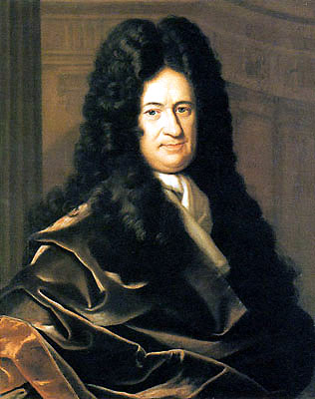
Leibniz(1684)
«Εφαπτομένη σε μία καμπύλη είναι μία ευθεία η οποία διέρχεται από δύο σημεία τα οποία βρίσκονται απείρως κοντά.»
(Nova methodus pro Maximis et Minimis, 1684)

Slide 23
Εφαπτομένη και διαίρεση πολυωνύμων
Θεωρώντας ότι τα δύο σημεία της τέμνουσας βρίσκονται πολύ κοντά:
Η ευθεία y=mx+b είναι εφαπτομένη στη γραφική παράσταση του πολυωνύμου P(x) στο σημείο με τετμημένη x=a, αν και μόνο αν η Ευκλείδεια διαίρεση δίνει αποτέλεσμα:

Slide 24
Παράδειγμα 4^{ο}
Άρα η ευθεία με εξίσωση y=2x -1 είναι η εφαπτομένη του πολυωνύμου στο σημείο A(2,P(2))

Slide 25
Στο σχολείο…
Τελικά, η προσέγγιση της εφαπτομένης μπορεί να γίνει από τους μαθητές πριν την εισαγωγή της παραγώγου, ως φυσική συνέπεια της ιστορικής εξέλιξης της έννοιας, η οποία επιπροσθέτως θα συμβάλλει στην εξέλιξη της έννοιας της εφαπτομένης ως οριακής θέσης μίας τέμνουσας, αποτελώντας μία καλή βάση για την εισαγωγή στην κλίση της εφαπτομένης μέσω της παραγώγου.

Slide 26
Προσέγγιση με κατάλληλο κύκλο…
Προσέγγιση με κύκλο.ggb

Slide 27
Ευχαριστούμε
Καλή συνέχεια.

